Slide 1
VGG16 (3)
VERY DEEP CONVOLUTIONAL NETWORKS FOR LARGESCALE IMAGE RECOGNITION
2024-04-01
2115686 최세인

Slide 2
Index
VGG16 – Cifar10, ImageNet_mini, ImageNet
Weight decay vs. L2 regularizer
AlexNet - ImageNet

Slide 3
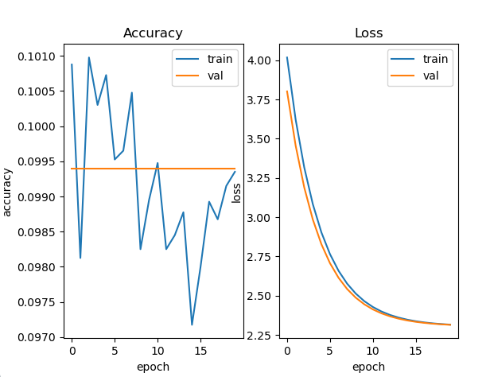

VGG16 Cifar10 – l2, weight decay 추가
l2, weight decay 각각 적용 시 결과 확인

Slide 4
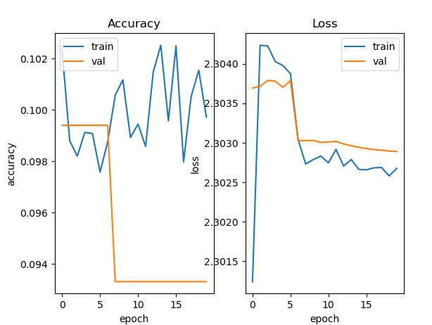

VGG16 Cifar10 – l2 삭제, weight decay 삭제

Slide 5
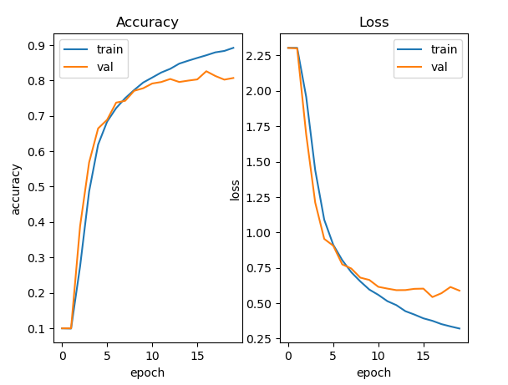
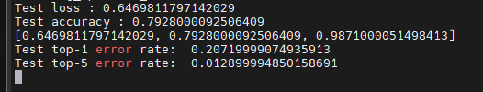
VGG16 Cifar10 – l2 삭제, weight decay 추가
SGD에 weight decay를 추가한 것이
현재 모델의 성능에 좋은 영향을 끼침을 확인

Slide 6
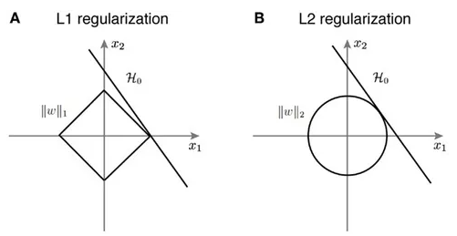
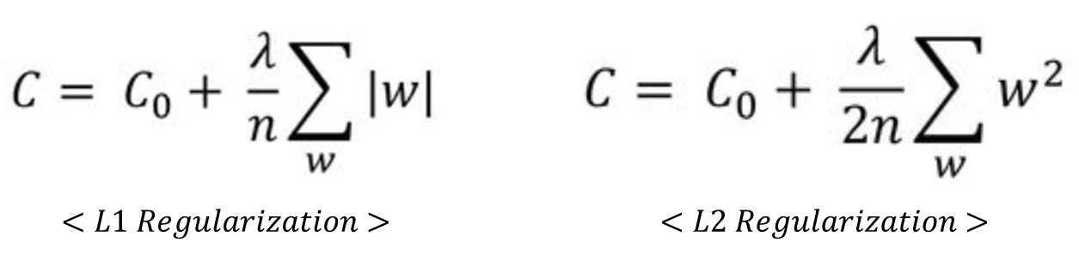
Weight decay vs. L2 regularizer
딥러닝의 Regularization
- 모델의 오버피팅을 방지하기 위한 규제 방법
- 특정 weight가 너무 커지는 것 – 모델의 일반화 성능 떨어뜨림 - 오버피팅 유도
L1, L2 regularization
L1 regularization
(Lasso Regularization)
weight의 절댓값에 비레하는 항 |w|을 추가 - weight가 정확히 0이 될 수 있음
불필요한 값 제거하여 feature selection 유용
L2 regularization
(Ridge Regularization)
weight의 제곱 비레하는 항 w^2을 추가 – weight를 직접적으로 작게 변화시킴
모델의 복잡성 줄일 수 있음

Slide 7

Weight decay vs. L2 regularizer
l2 regularizer :
각 레이어의 weight에 직접 적용됨.
정규화 항이 loss function에 추가됨
직접적
weight_decay :
optimizer에 적용되어 학습 과정에서 weight를 점진적으로 감소시킴. 모든 weight에 적용됨
learning_rate 조정 + weight decay -> weight 성장 제한
간접적
비슷한 효과를 내나, 차이가 있음

Slide 8
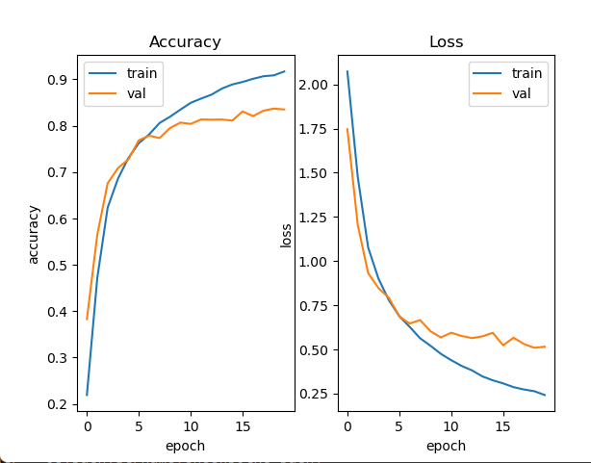
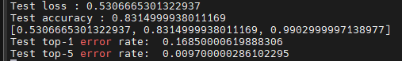
dropout 1줄 삭제

Slide 9
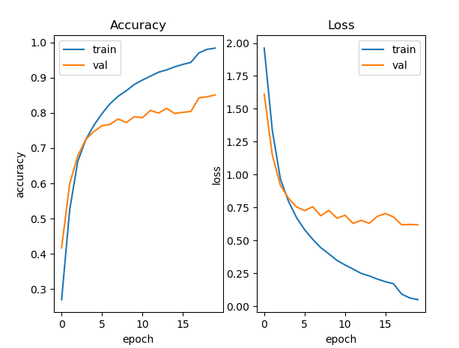
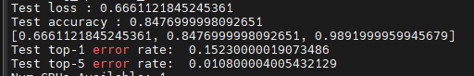
dropout 2줄 삭제
overfitting 추정
VGG: 3x3의 깊은 레이어를 가진 모델로 dropout과 같은
적절한 overfitting 규제 방법이 필요함을 확인

Slide 10
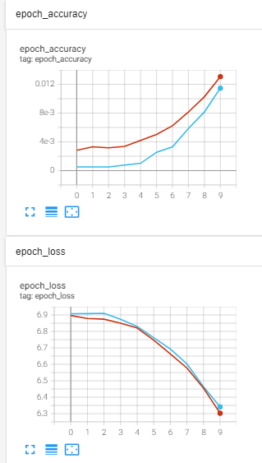
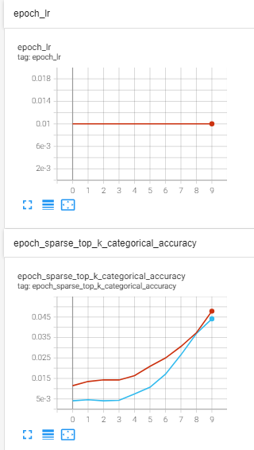
VGG16 Imagenet-mini
ImageNet-mini 데이터셋에서
감소/증가 개형 확인

Slide 11
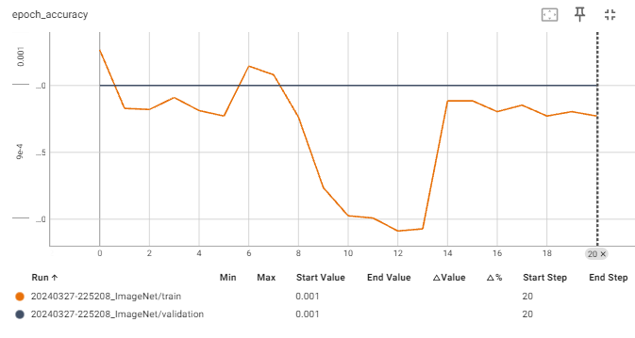
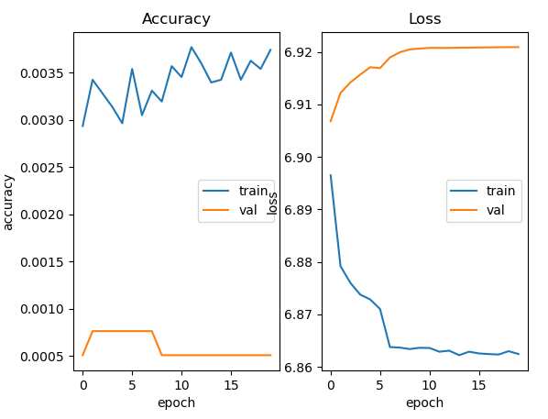
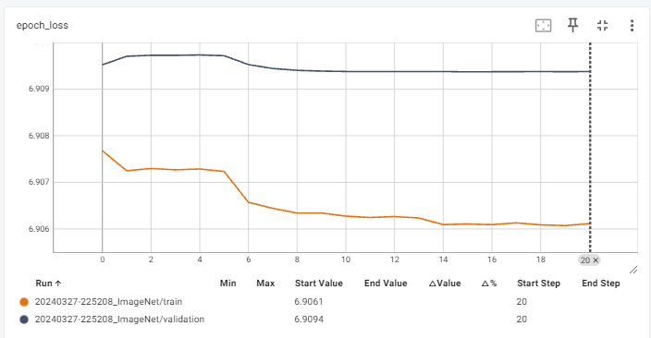
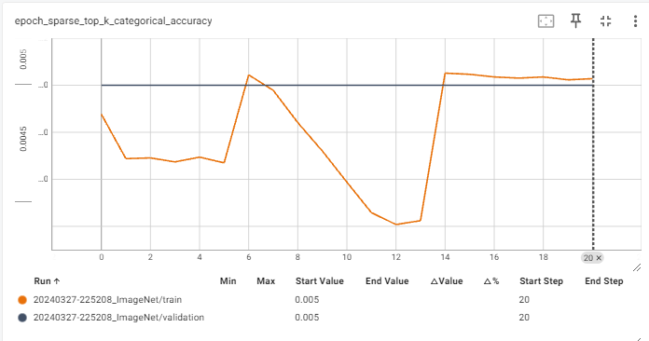
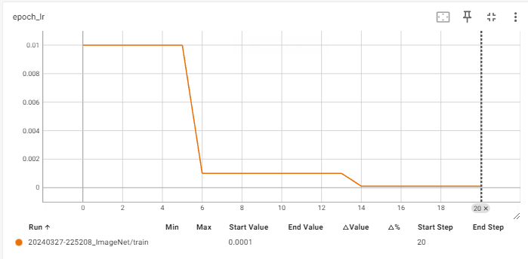
VGG16 - ImageNet
20epochs 진행
accuracy
loss
lr
top-5
accuracy

Slide 12

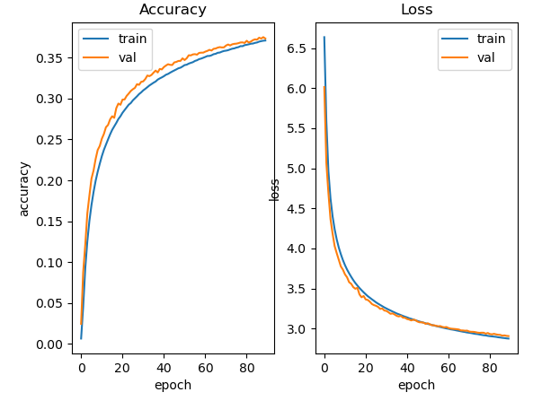
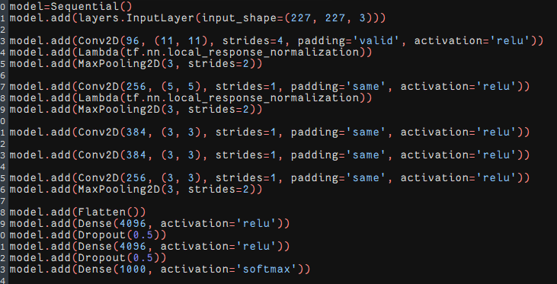
AlexNet - ImageNet
Test Loss, Accuracy, Top-5 accuracy
lr 감소 없이 90epoch까지 학습이 진행됨
ReduceLROnPleateau의 patience를 5로 크게 지정하였기 때문이라고 추정

